Slide 1



Notes:
AAAAARON

Slide 2
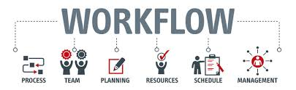
Notes:
Aron
Sitta mycket med Azure tillsammans
Arbetstider 09:30 - 16:30 varje dag
För blogg så mycket som möjligt
Dela upp arbete
Namngivelsekonvention

Slide 3

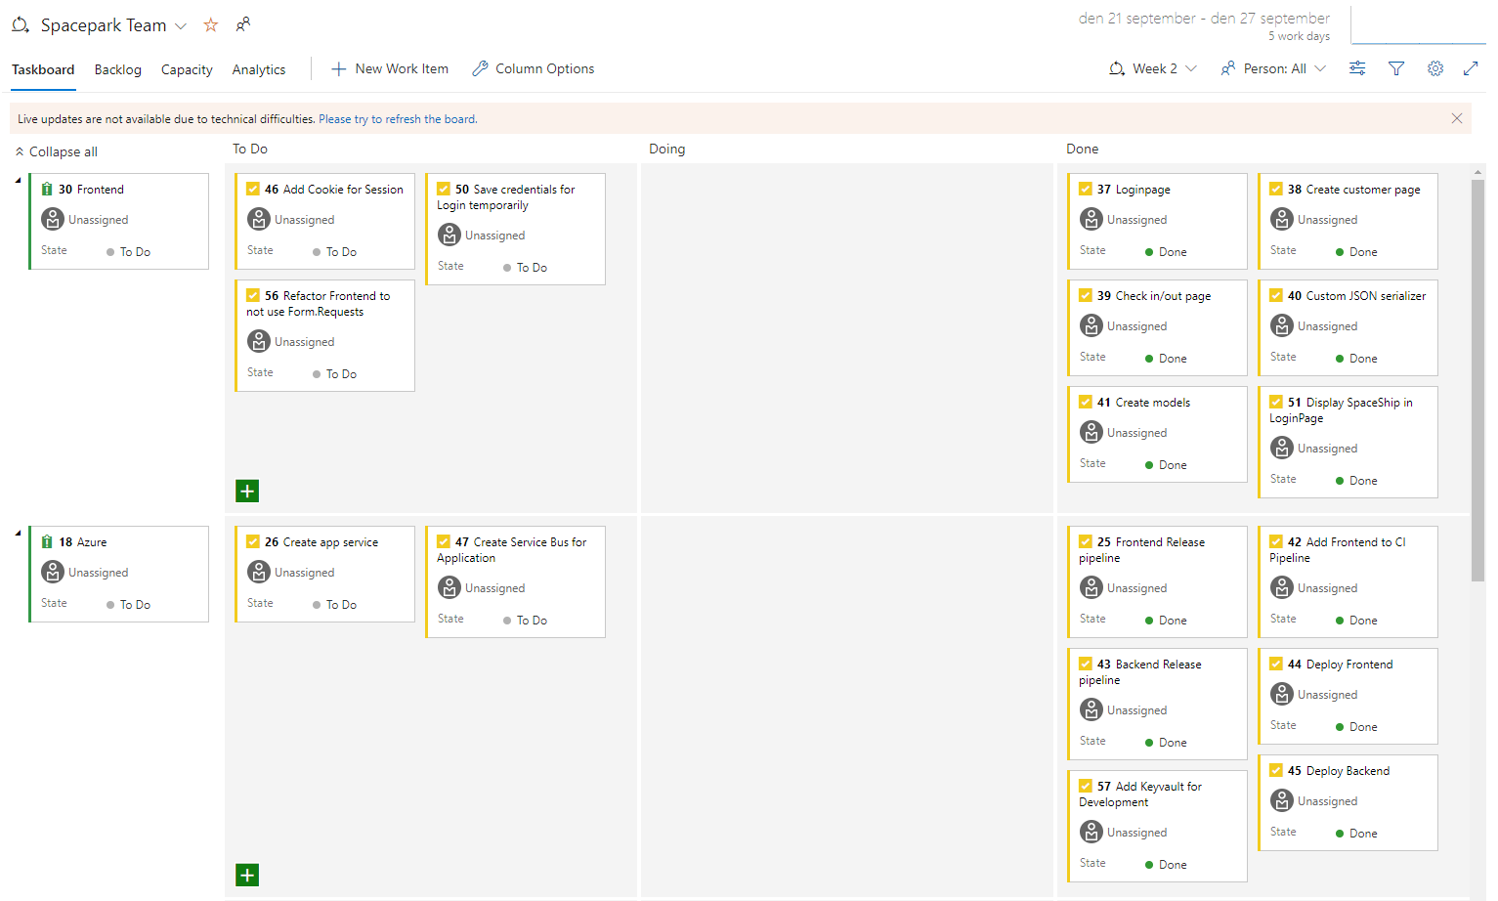
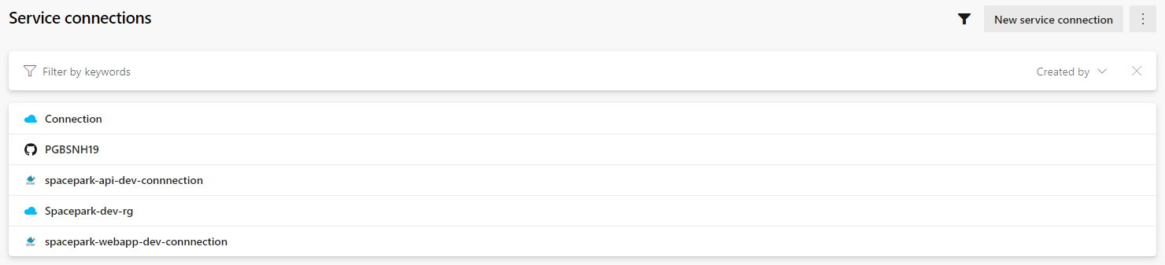
Notes:
Aron
Boards
Tasks
Sprint
Service Principal

Slide 4
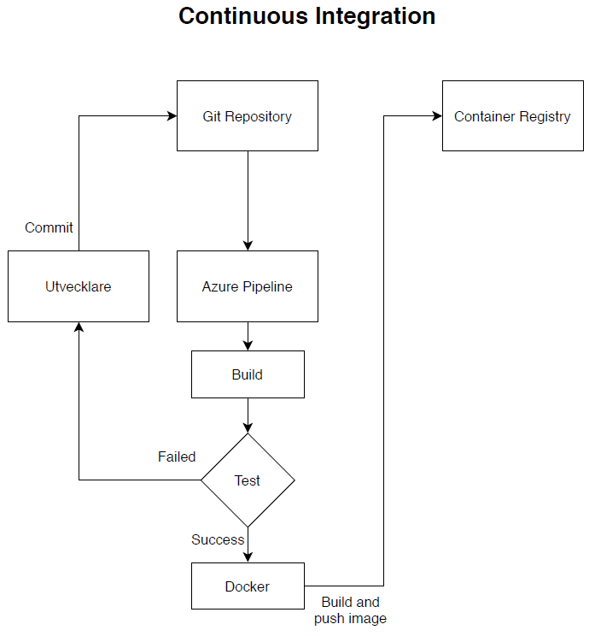
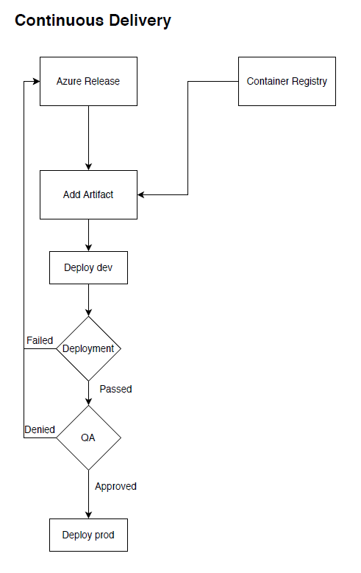
Notes:
Aron
Grundläggande planering för hur vi tänkte att vi skulle göra CI/CD

Slide 5
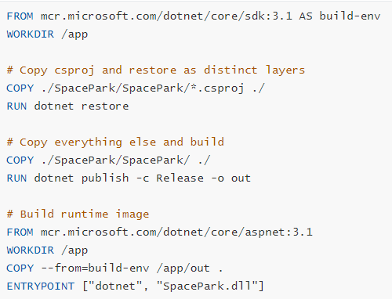
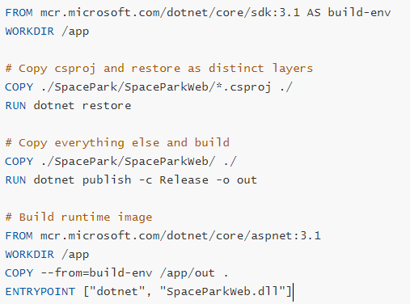

Notes:
Aron

Slide 6
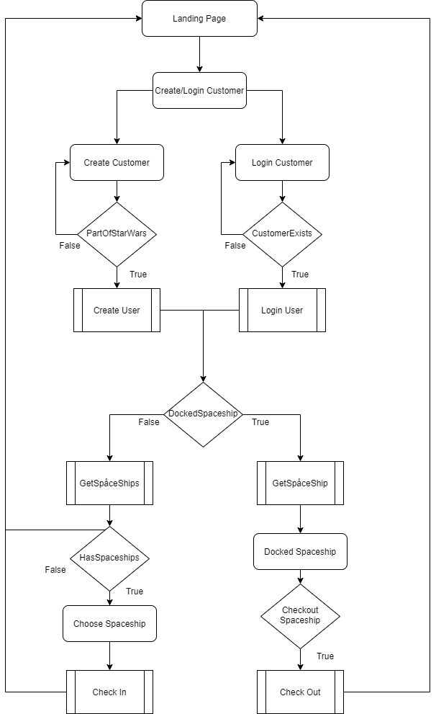

Notes:
Aron
En representation för hela web appen

Slide 7
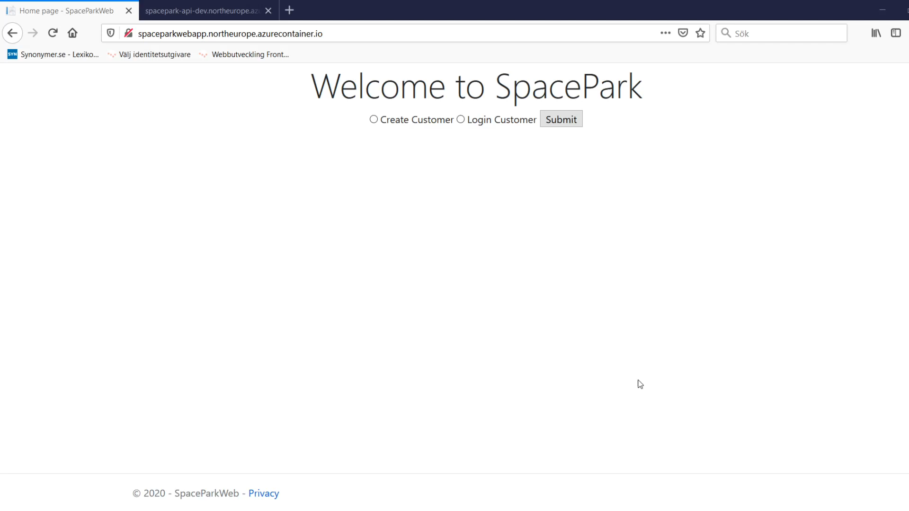

Slide 8

Resultat
Notes:
Anton
Tänkte gå igenom lite hur vårt projekt har gått
Vad som har varit bra och dåligt

Slide 9



Mer fokus på planering
Notes:
Anton
Vi började med sprint -> körde egentligen löpande blogg bara
Rörigt projekt ifrån start, borde planerat upp kodbasen bättre
Blev mycket att 3 kollade på en som streamade – Oklarheter i Azure
Mycket olika dokumentations-dokument som var lite krångliga att sammanföra

Slide 10



Gör det enkelt, gör rätt från början
Notes:
Anton:
Fokus var ju inte på koden, vi tog ett färdigt projekt - blev inte smidigt
Mycket tid gick till att refakturera kod
Eftersom att det tog tid att göra detta kunde vi inte riktigt testa flödet i ett tidigt skede
Tog förmodligen längre tid än om vi inte hade tagit ett gammalt projekt

Slide 11

Problem med RazorPages
Svårt med hur objekt ska flyttas mellan sidor
Dolda variabler
Sessioner/Cookies
Nytt men lärorikt
Notes:
Aron
Kan inte hantera komplexa object
Funkar – men Inte nöjda med hur koden ser ut

Slide 12
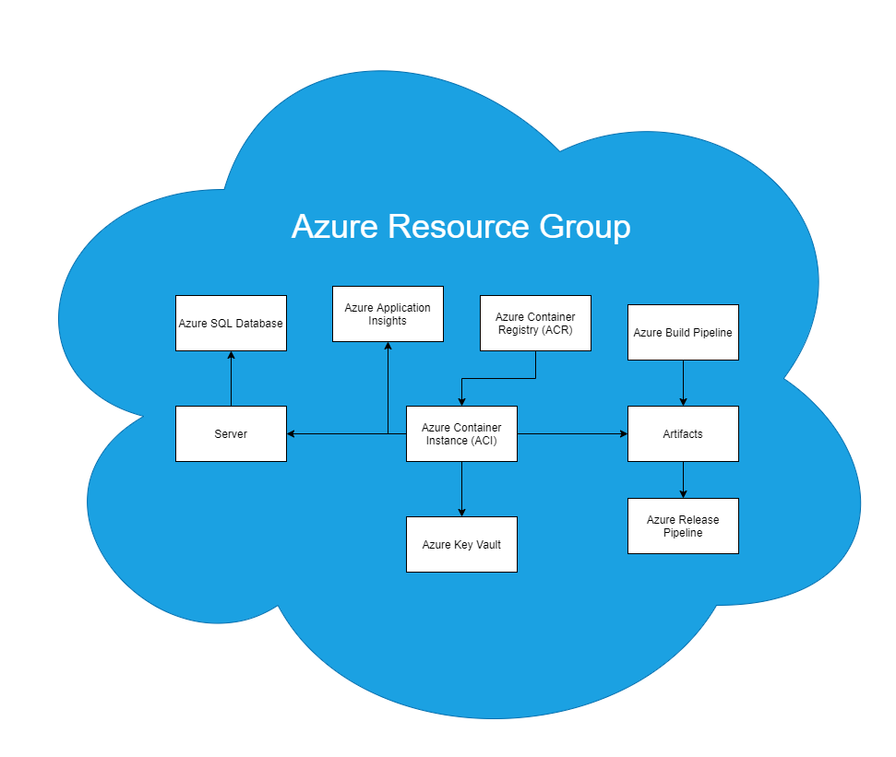
Notes:
Anton
Detta prepresenterar egentligen hela resurs-strukturen på azure som vi har det nu.
App-service – vi använder oss av container instances, det som vi fick att fungera.
Detta är mer slutgiltligt

Slide 13

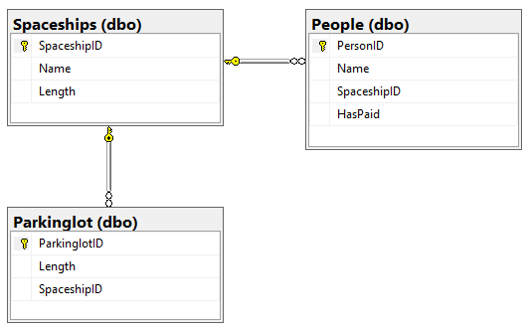
Databas
Serverless SQL
Skapades tidigt
Realtions- vs. Dokumentsdatabas
Problemfritt – Tills Key Valut
Notes:
Benjamin
Vi valde serverless SQL lösning i azure som vi satte upp väldigt tidigt
För att vi skulle kunna flödet från api request I frontenden -> database
Vi val SQL delvis eftersom att vi hade erfarenhet
Samt att kodbasen använde SQL.
Vi krånglade länge med Key Vault men vi lyckades lösa det till slut.
Ted kommer ta

Slide 14
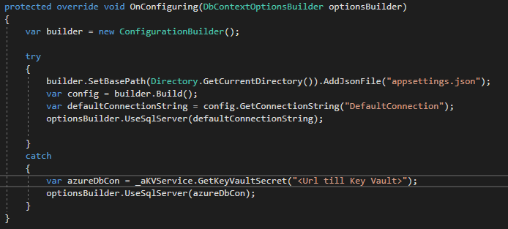

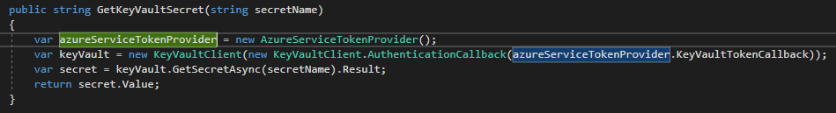

Azure Key Vault
Notes:
Ted:
Jag ska prata om vår KeyVault lösning. Vi ville använda oss utav KeyVault till att förvara vår connectionsträng till database på ett bra och säkert sätt när applikationen körs i produktions miljön.
Att implementera KeyVaulten var en av de delar som tog längsttid att lösa, vi testade flera olika lösningar som vi hittade på internet. Bland annat där man skulle implementera keyvault kopplingen i release pipelinen, vilket vi inte fick till. Däremot så fick vi lite hjälp från Grupp 1 om hur man kan implementera hämtning av KeyVaulten i koden.
Koden som ni ser här är själva lösningen på hur vi hantera hämtningen utav connectionsträngen till databasen, i både utvecklingsmiljö och produktionsmiljö. Om vi kör I utvecklingsmiljö kommer den kolla mot vår appsettings fil, medan den körs I produktionsmilö kommer den att kolla mot KeyVaulten.
För att hämta ut connectionsträngen I keyvaulten skickar vi med URL till keyvaulten som parameter till vår metod som ska hämta ut KeyVaulten. Denna metod sköter kommunikationen mellan applikationen och KeyVaulten och kommer sedan returnera connectionsträngen till vår databas som är bevarad som en Secret I vår KeyVault.

Slide 15
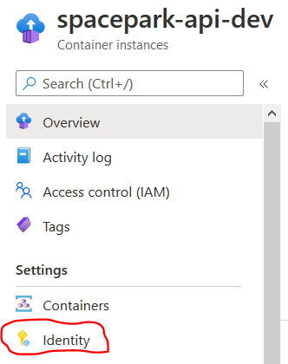
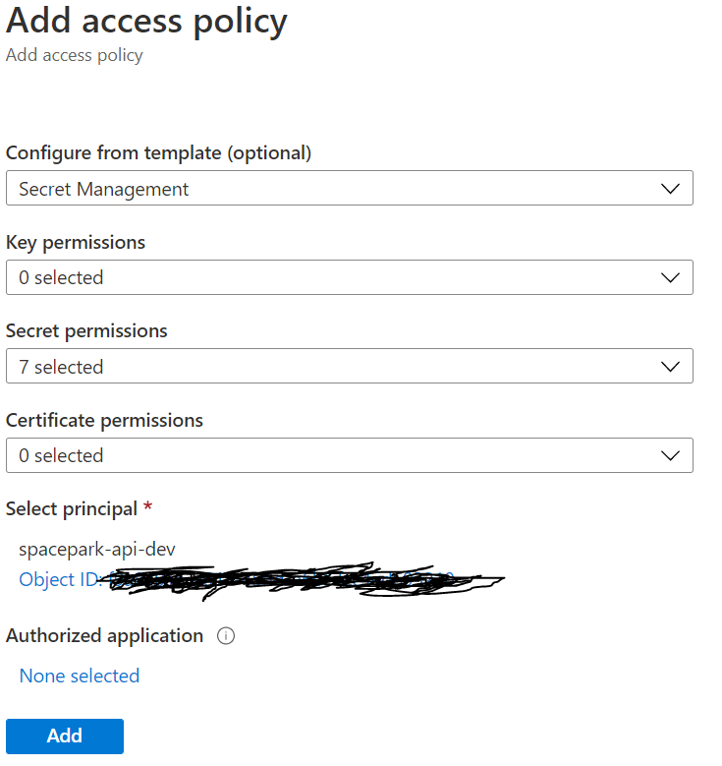

Azure KeyVault
Notes:
Ted:
För att vårt API ens ska få access till KeyVaulten behövde vi lägga vårt API i KeyVaultens Access policy. Om vi skulle försöka kalla på KeyVaulten från vårt API utan att ha access skulle vi tillbaka ett ”Forbidden Access” felmeddelande. För att ge vårt API tillgång till Keyvaulten skapade vi först en Container Instance som vårt API ska köras på och sedan skapade vi ett internt ID under Identity inställningarna. Under Identity så kan man autogenerar ut ett internt ID till vår container instances som vi använder oss utav för att sedan kunna få access till KeyVaulten. Som ni ser på denna bild lägger vi till en Access policy i KeyVaulten och där anger vi IDt till vår conatiner instance som vårt API körs på.
Det var en lite genomgång av vår keyvault lösning och nu ska Benjamin ta över för att gå igenom

Slide 16
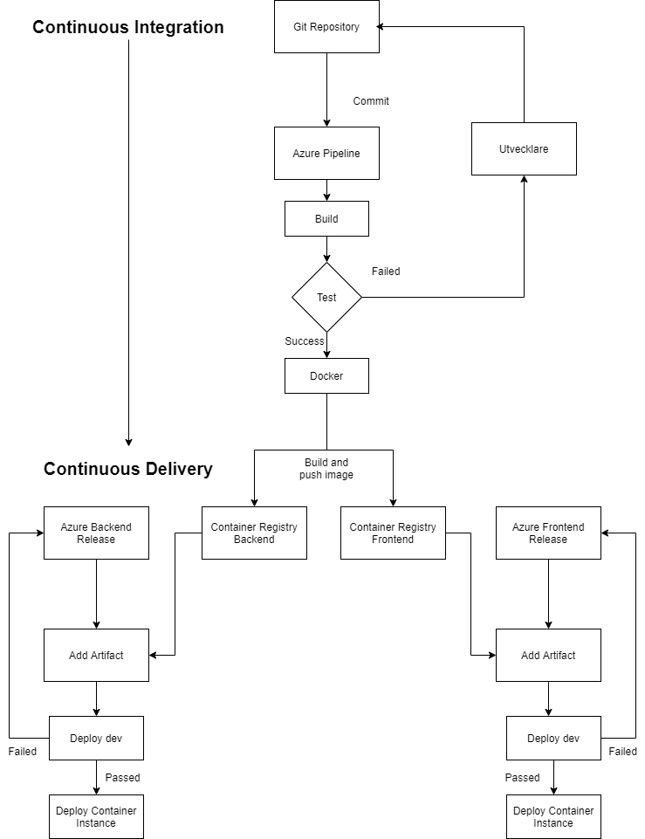
Flödet från början till slut
Notes:
Benjamin
Sparar två olika images I olika Container Registry
Två separate release pipelines för front-/backend
Så här tänkte vi från början

Slide 17

Pipelines Förbättrad
Build pipeline för både front-/backend
Från MVC till API
Två repositorys/ branches och två pipelines
Notes:
Benjamin
En build pipeline för bade frontend och backend
Detta för att vi fastnade I MVC-tänket vi hade från början
Egentligen borde man ha två separate pipelines
Olika branches eller Git-repon

Slide 18

Service Bus
Notes:
Benjamin
Hade varit kul att implementera om man haft tid
Kvitto, betalning via tjänst I vårt fall

Slide 19
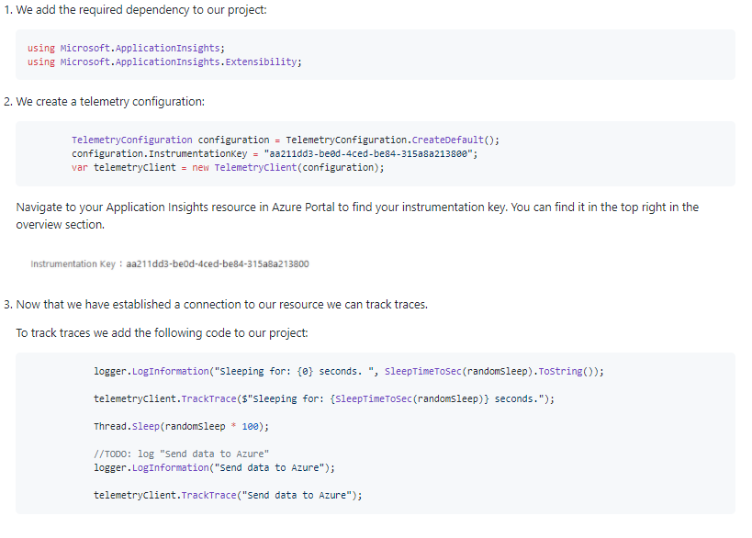

Notes:
Benjamin
Vi implementerar loggning lokalt men inte via insights – dåligt med tid.
Något som man skulle velat lära sig mer om eftersom att det är så viktigt.
Egentligen inte speciellt svårt att implementera

Slide 20


Vi klarade det!
Notes:
Benjamin
Det var kul att äntligen kunna komma in på azure och se att alla delar av solution fungerade.
Tack för oss!

